Slide 1
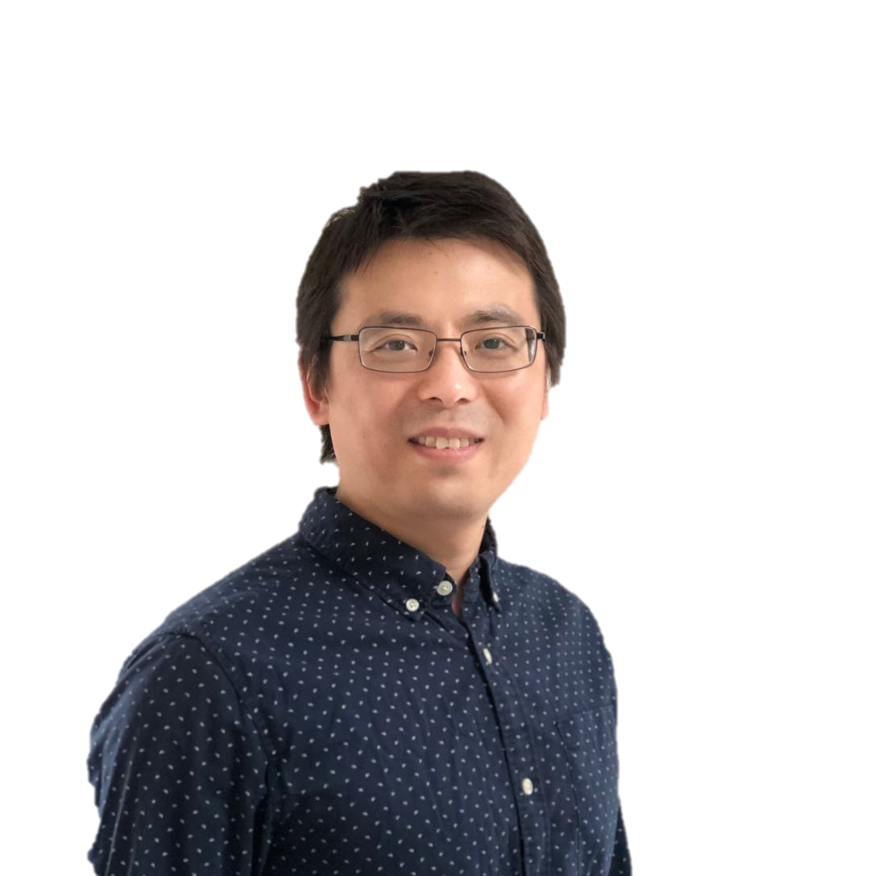
面向水行业的机器学习第五节----
主要深度学习方法简介及代码演示（1）：前馈神经网络
卷积神经网络
主讲人：
张铎博士

Slide 2
主要课程
第X节课程，将相应课程标题标黄。
例如：第二节课程PPT，将“第二节：XXX”选中后标黄色
第一节：主要机器学习技术简介
第二节：常用机器学习/深度学习软件包简介及代码展示
第三节：主要机器学习方法简介及代码演示（1）：分类算法
第四节：主要机器学习方法简介及代码演示（2）：回归，聚类，降维
第五节：主要深度学习方法简介及代码演示（1）：前馈神经网络，卷积神经网络
第六节：主要深度学习方法简介及代码演示（2）：循环神经网络，生成对抗网络
第七节：模型相关的软件开发知识：数据库，API，云技术等

Slide 3

课程代码
学院
标题字号：40
副标题字号：24或20
（根据长短调整）
小标题/内容字号：20或18 （根据长短调整）
中文字体：宋体
英文字体：
Times New Roman / Calibri
插入新的PPT请右键选择“复制当前PPT”或“duplicate slide”
https://github.com/duozhanggithub/HuanIN_Lecture/blob/master/HuanIn_Lecture_5.ipynb

Slide 4
学院
标题字号：40
副标题字号：24或20
（根据长短调整）
小标题/内容字号：20或18 （根据长短调整）
中文字体：宋体
英文字体：
Times New Roman / Calibri
插入新的PPT请右键选择“复制当前PPT”或“duplicate slide”
Bike sharing dataets，主要特征：
season : season (1:springer, 2:summer, 3:fall, 4:winter)
yr : year (0: 2011, 1:2012)
mnth : month (1 to 12)
hr : hour (0 to 23)
holiday
weekday
workingday
weather
temperature
humidity
windspeed
预测目标：
cnt: count of total rental bikes including both casual and registered

Slide 5
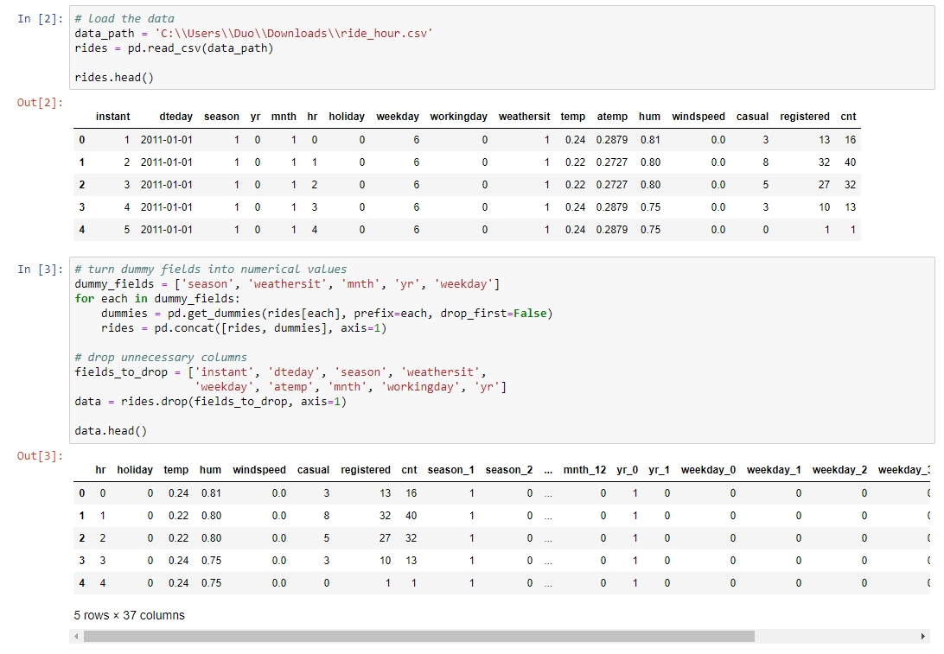
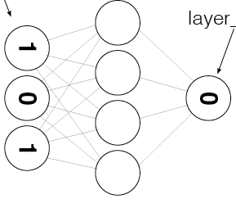
Get Dummies

Slide 6
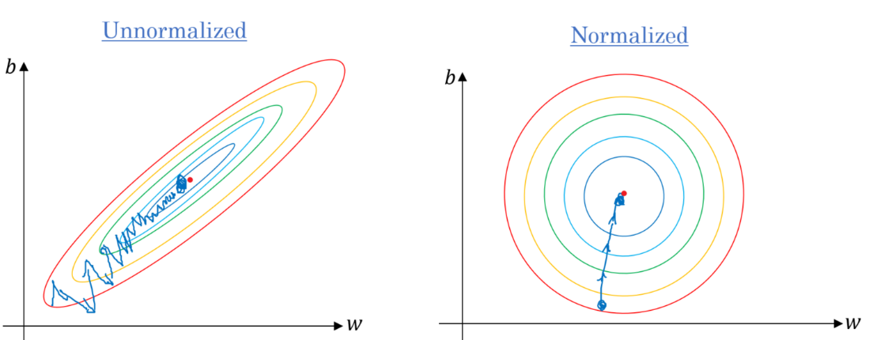
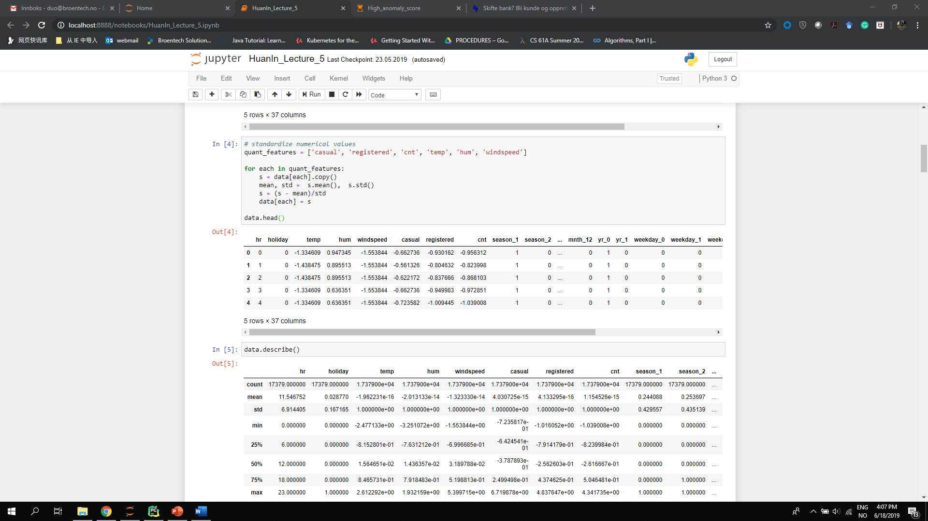
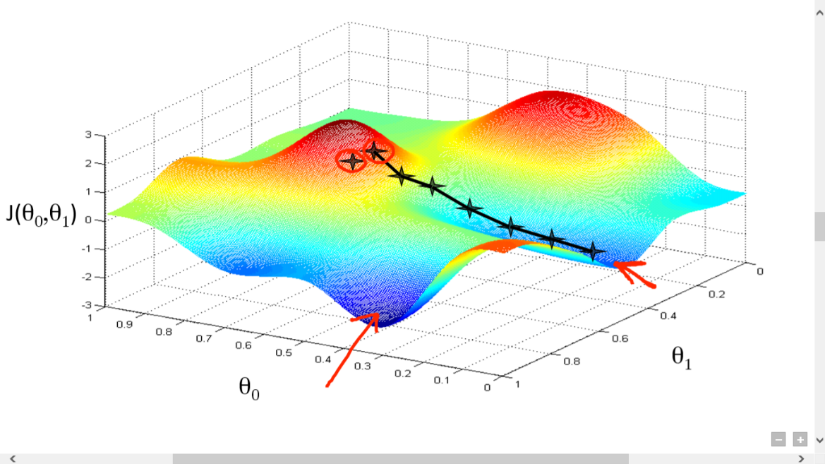

Slide 7
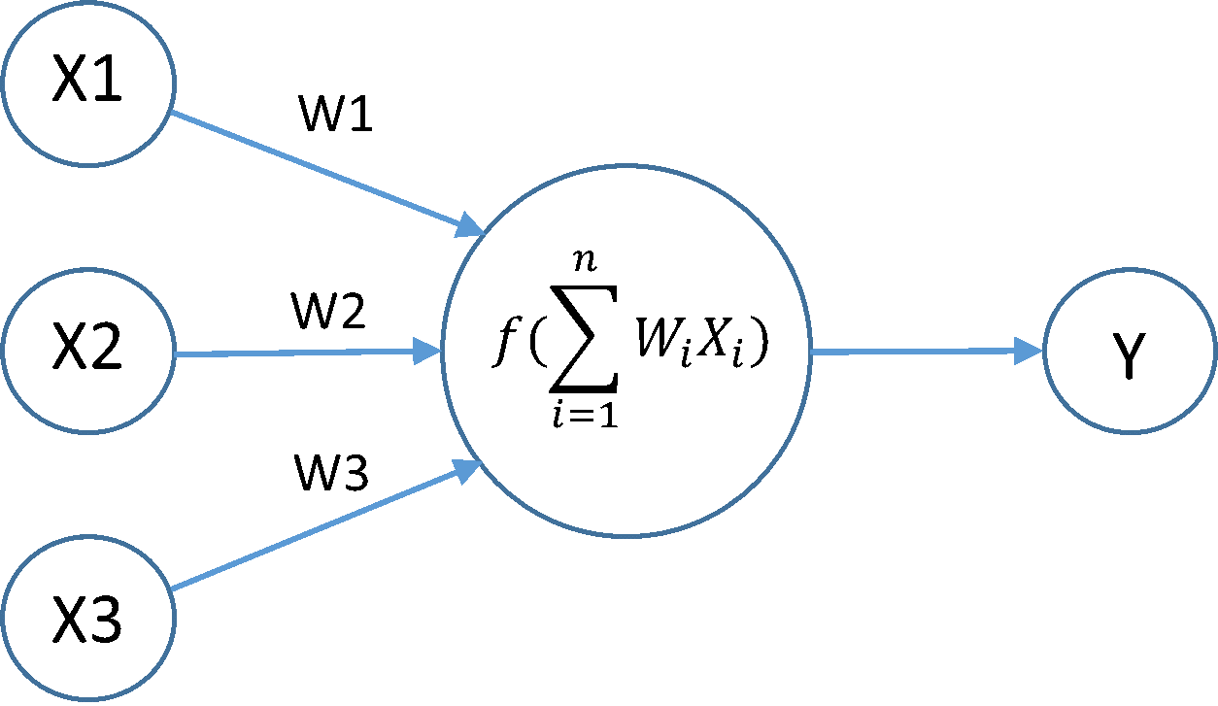
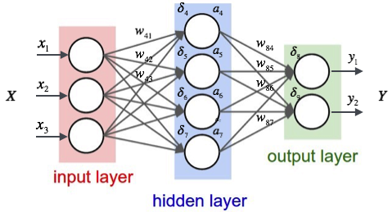
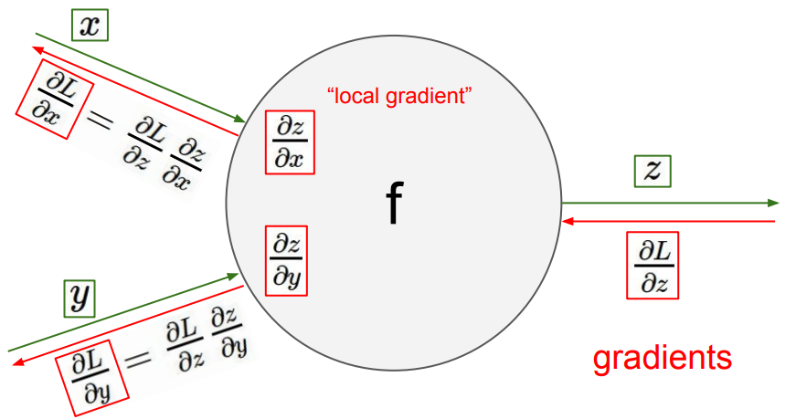

Slide 8
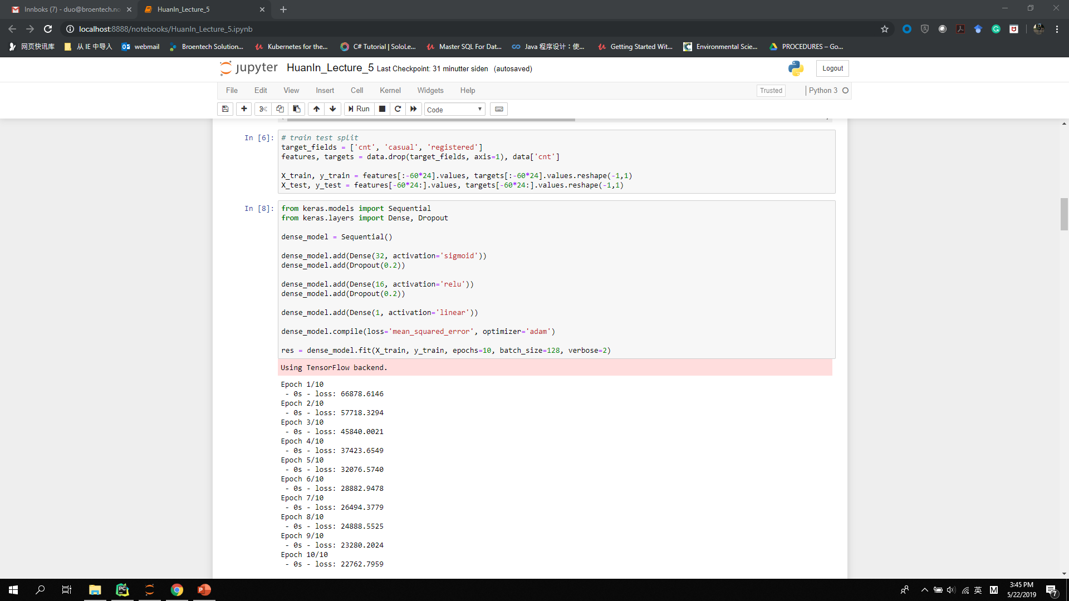
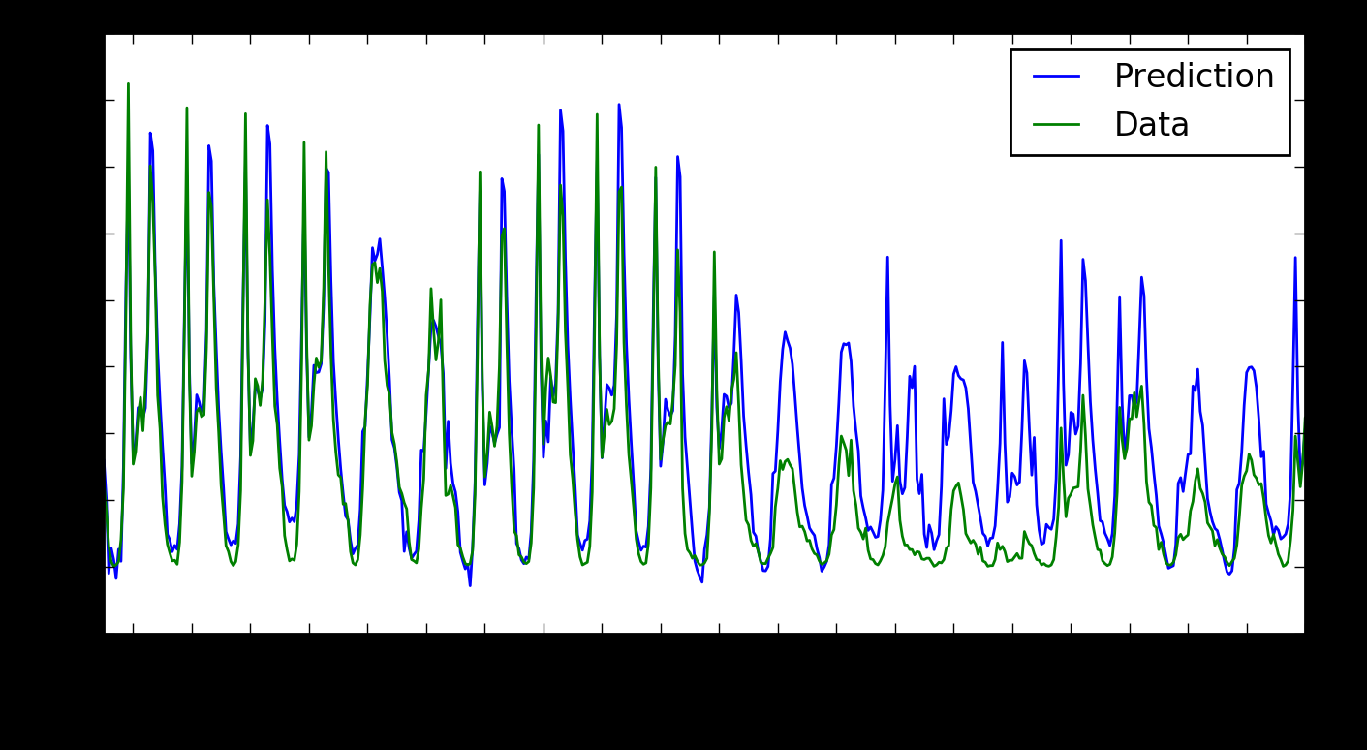
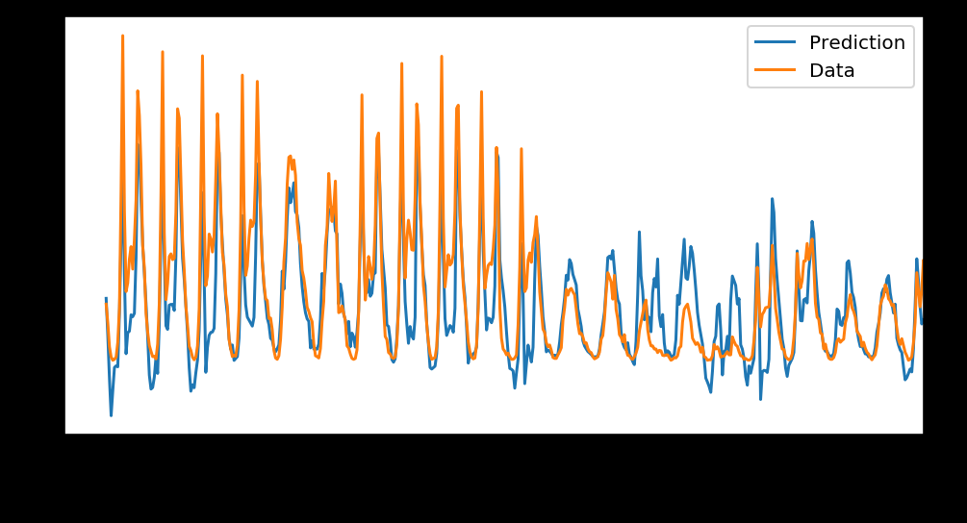


Slide 9
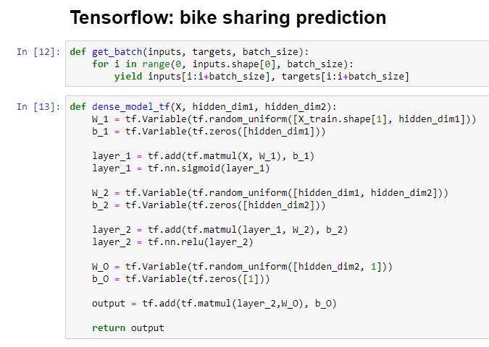
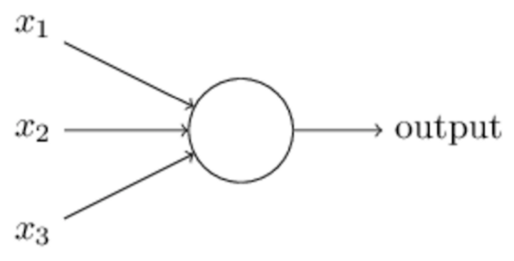
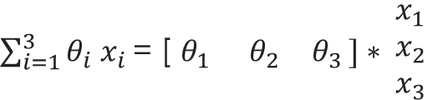
34
32
32
32
None
(Batch size)
None
(Batch size)
None
(Batch size)
34
$\sum_{i=1}^{3}{θ_{i} x_{i}}$= [ $\begin{matrix}θ_{1} & { θ}_{2} & θ_{3 }]∗ \begin{matrix}x_{1} \\ x_{2} \\ x_{3}\end{matrix}\end{matrix}$
32
16
16
16
None
(Batch size)
None
(Batch size)
None
(Batch size)
32

Slide 10
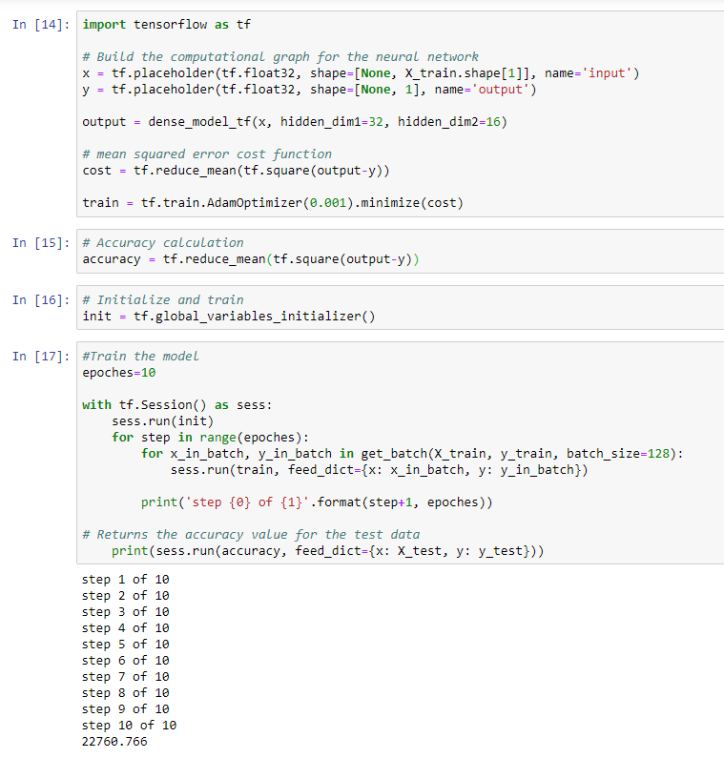

$$MSE=\frac{1}{m}\sum_{i=1}^{m}{{(y_{i}−\hat{y})}^{2}}$$

Slide 11
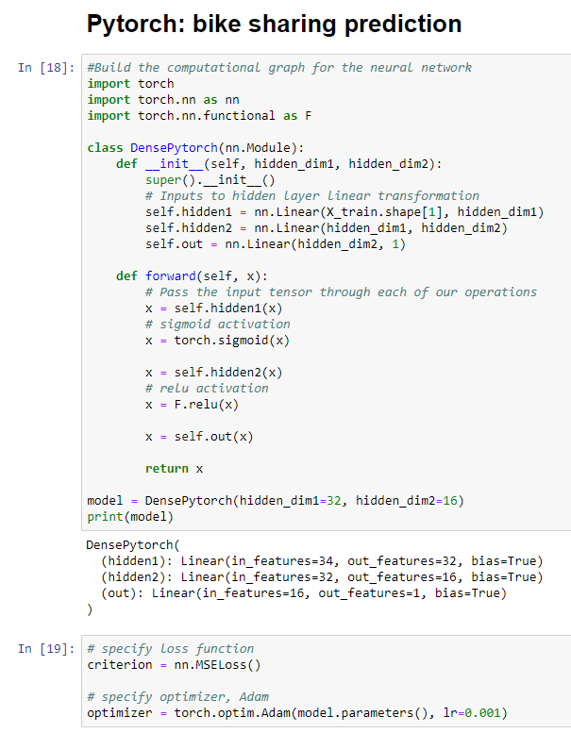

Slide 12
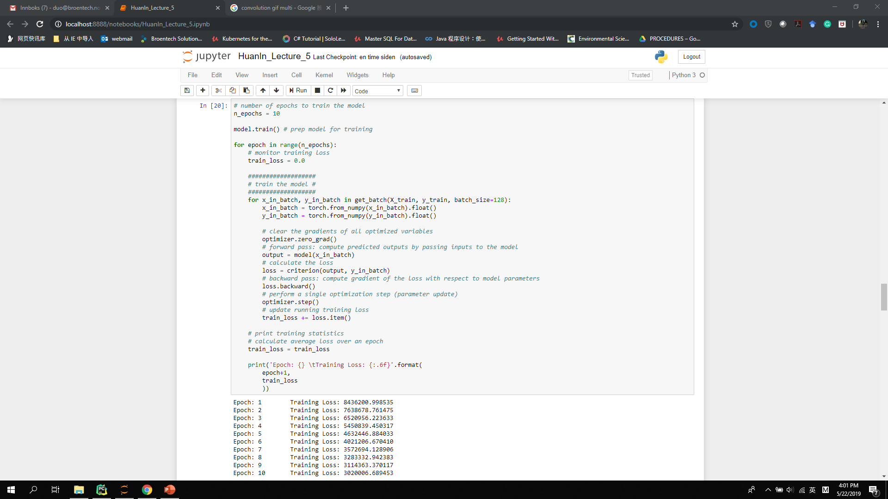
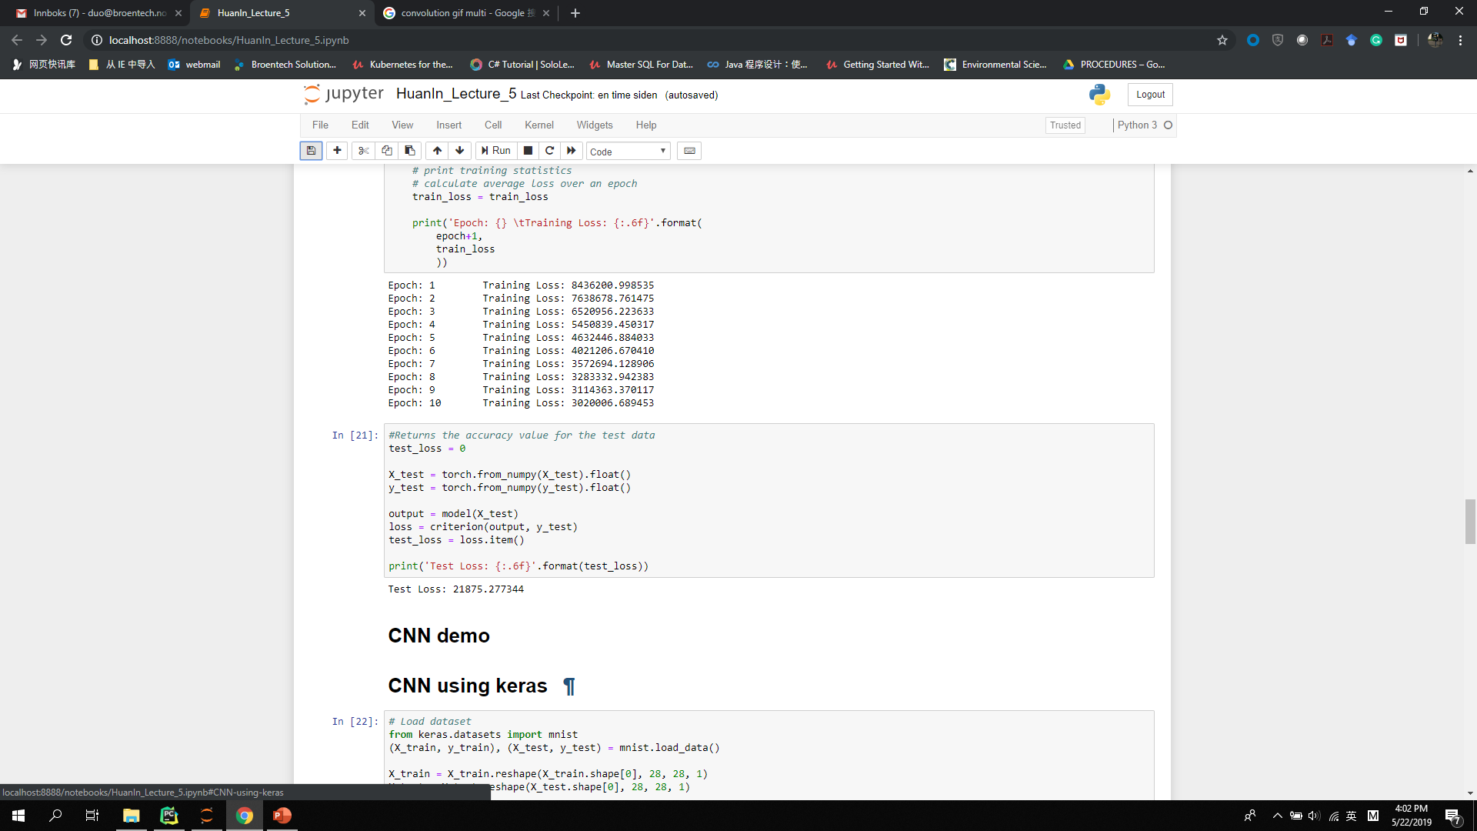

Slide 13
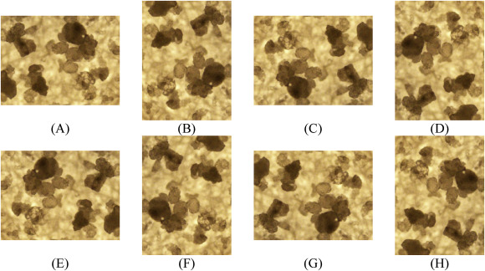
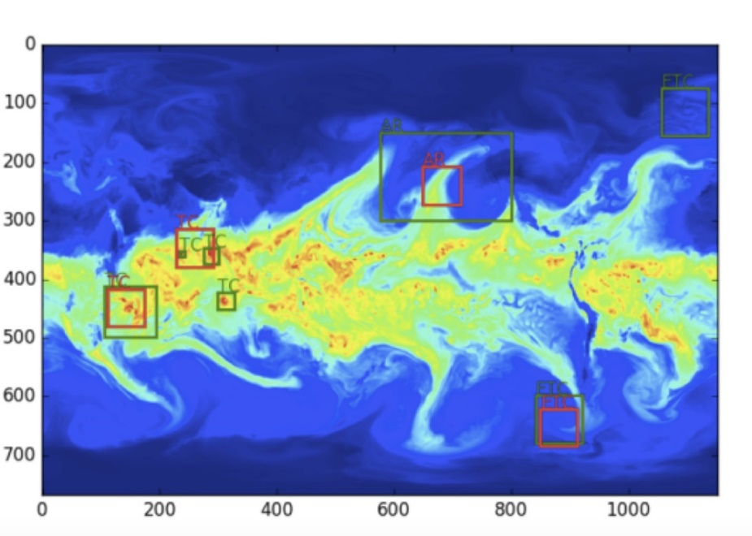
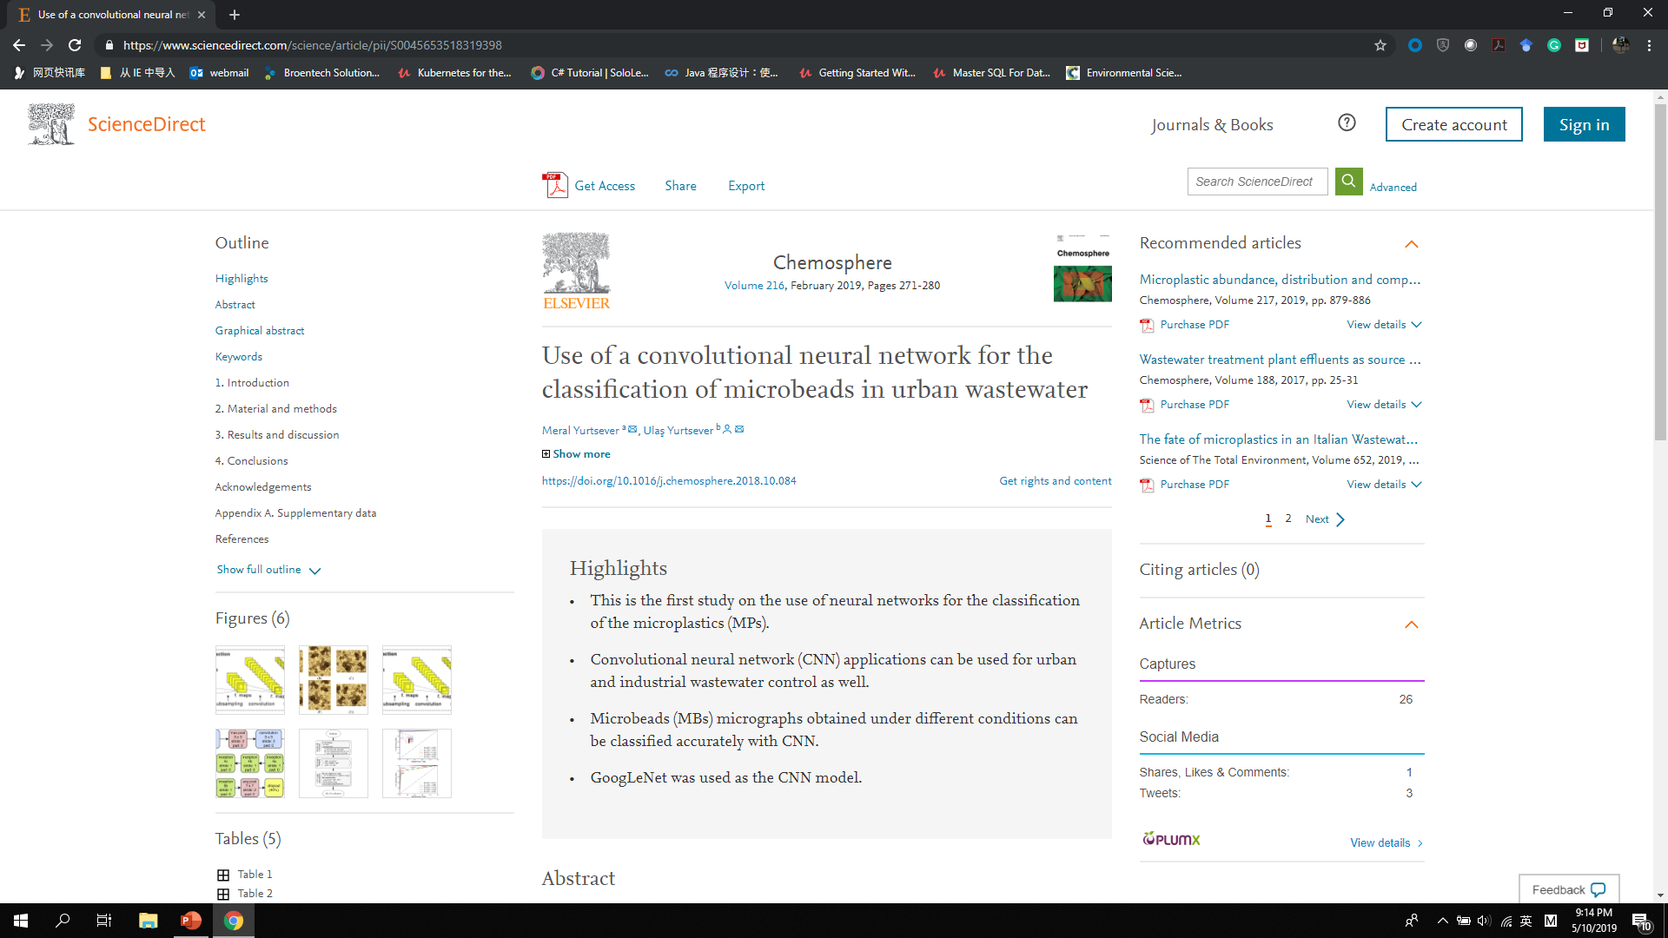
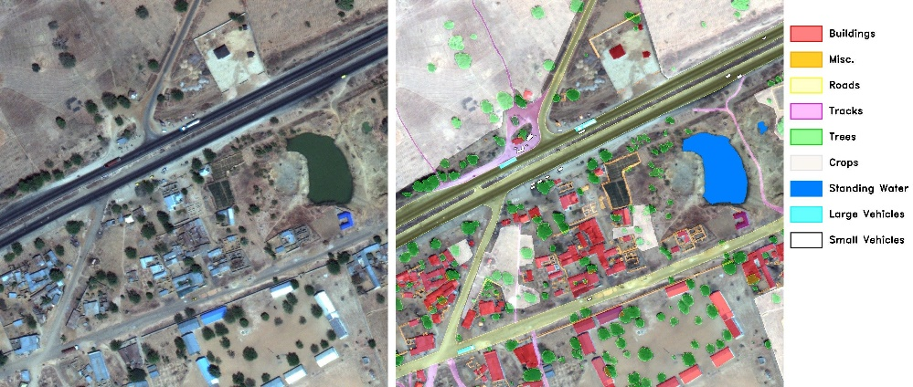
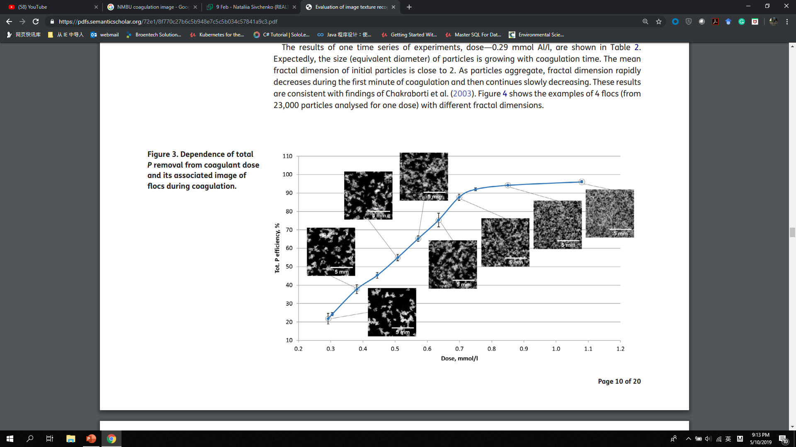
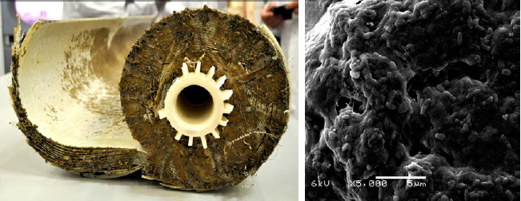
更多的图像数据
污水中微塑料颗粒的分类
气象卫星图片的处理
无人机图片的处理
絮凝过程的控制优化
膜表面结垢的控制优化

Slide 14
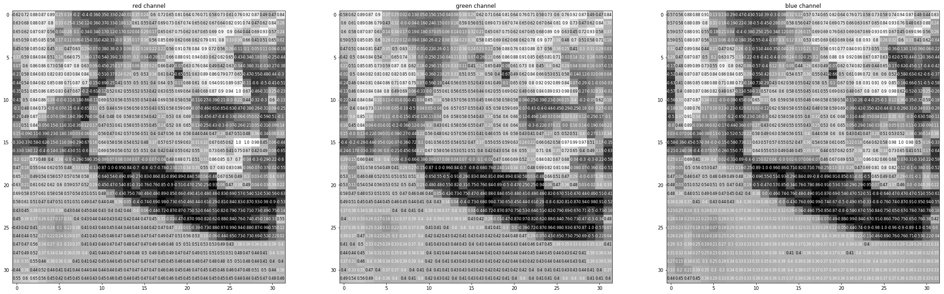

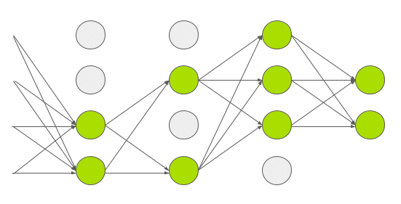
卷积神经网络
计算机眼中的汽车：由长度、宽度、深度（R,G,B颜色）组成的矩阵
卷积：利用过滤器（如设定权重的卷积核）来扫描图像
图像随着深度增加而变小
提取特征，减少参数

Slide 15
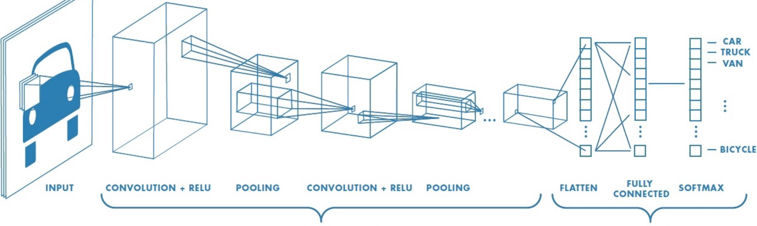
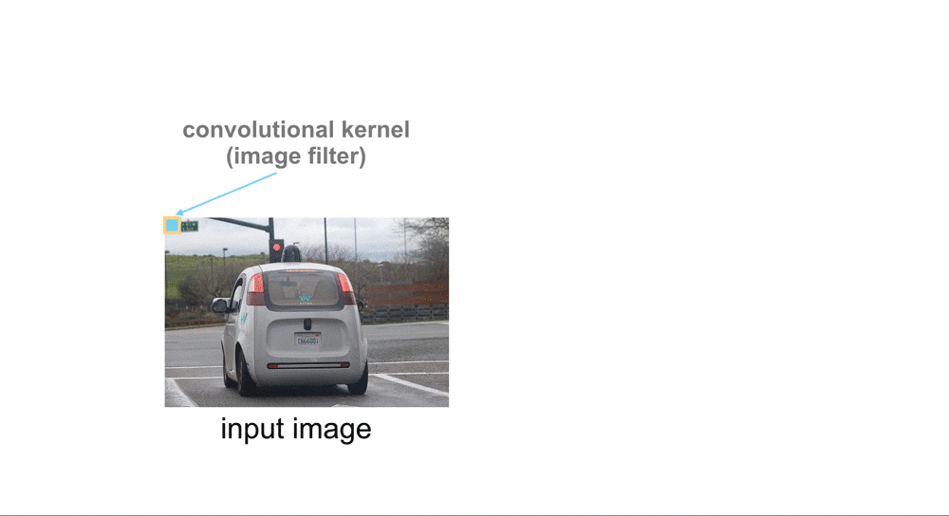

Slide 16
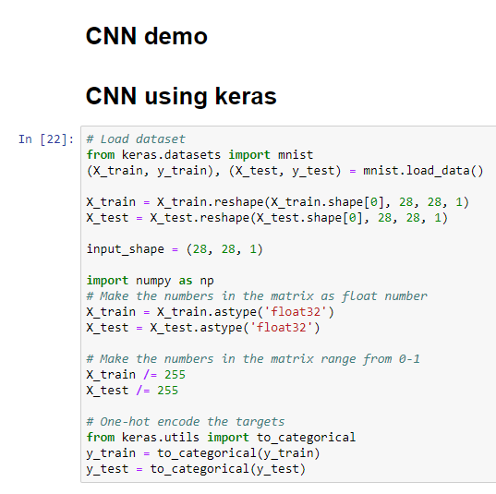
此处input_shape为28（高度），28（宽度），1（深度，黑白图片为1，彩色图片为3）

Slide 17
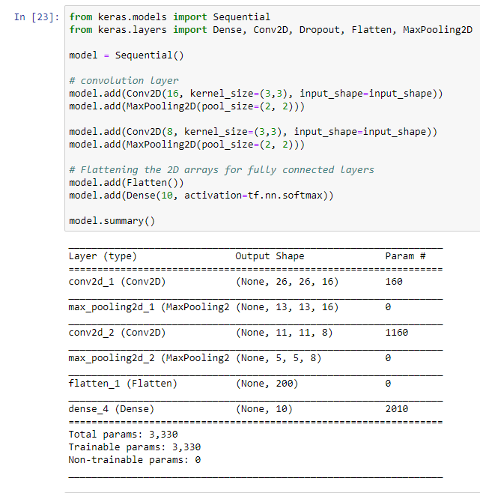
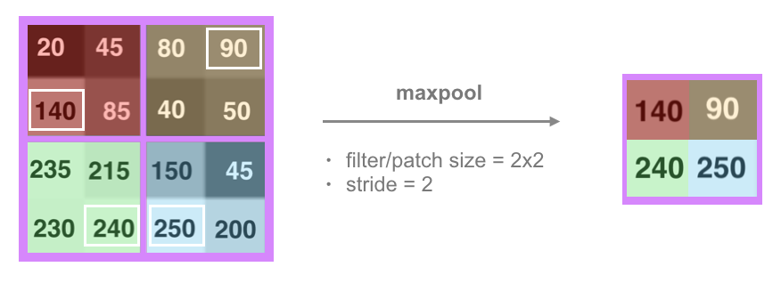
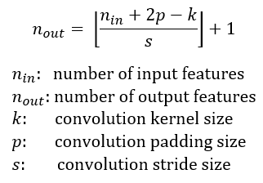

Slide 18
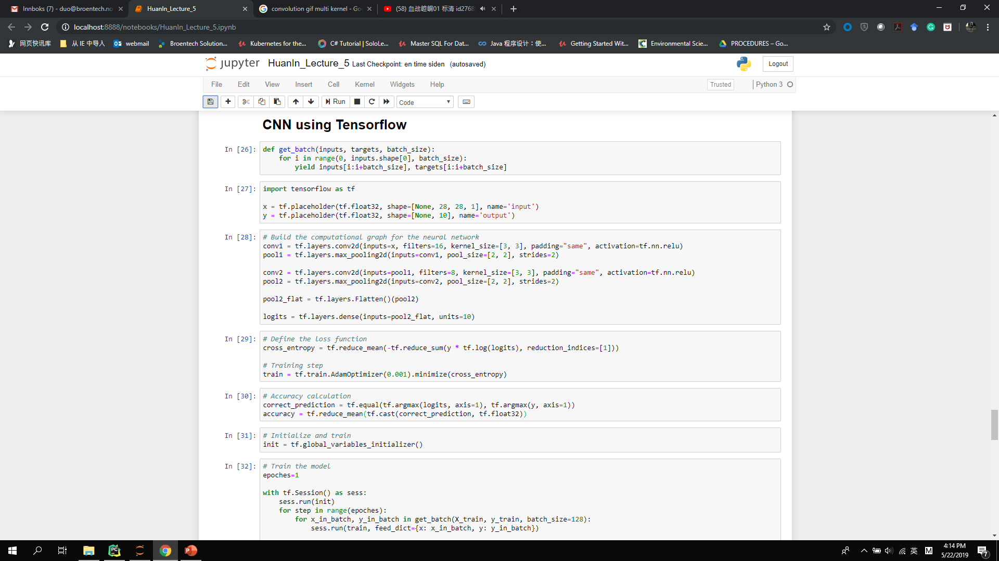
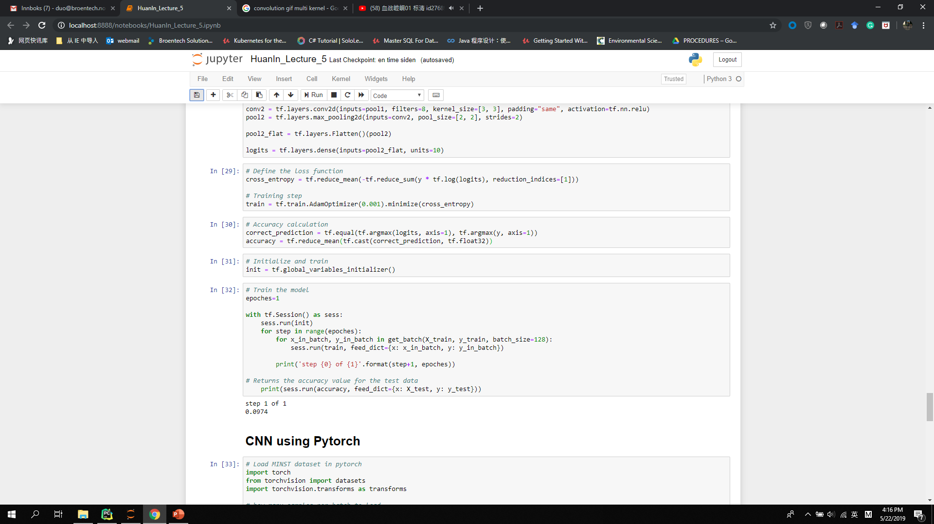
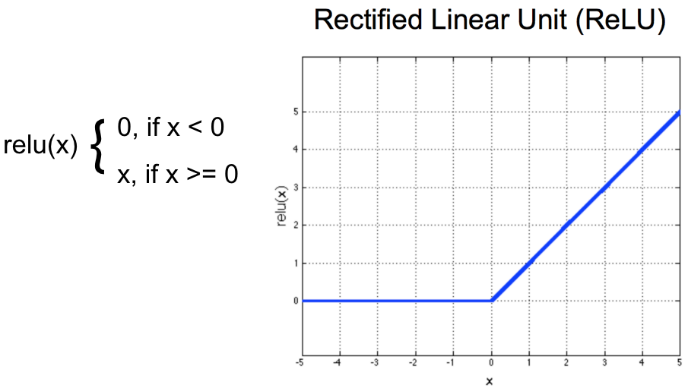

Slide 19
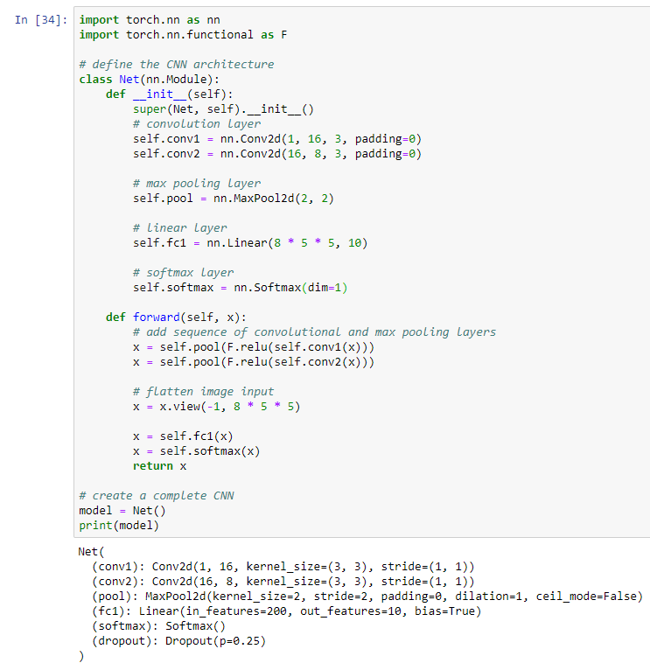

Slide 20


关注我们
学院

